Slide 1
Přijímací řízení do středního vzdělávání a vzdělávání v konzervatoři
Mgr. Lenka Dvořáková, výchovná a kariérová poradkyně
ZŠ Kuřim Tyršova
e-mail: dvorakova@tyrsovkakurim.cz

Slide 2
Přihlášky
Termín podání přihlášek: 1. – 20. února 2025
Způsob podání přihlášek:
Elektronicky (prostřednictvím informačního systému DIPSY)
Hybridně (výpis z informačního systému bez prokázání totožnosti)
Papírově (na tiskopisu)

Slide 3
Pořadí škol na přihlášce vyjadřuje přednostní volbu – preference a musí být na všech přihláškách stejné.
Sjednocení přijímacího řízení do všech oborů vzdělávání (bez i s talentovou zkouškou)
Po termínu pro podání přihlášek (20. února 2025) již není možná změna

Slide 4
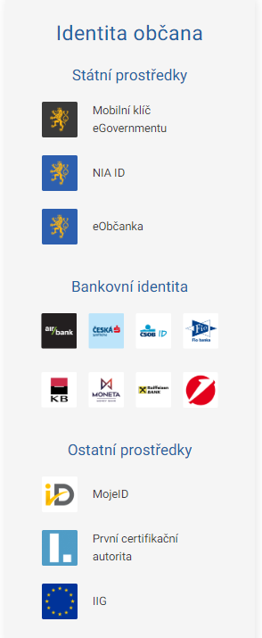
Elektronické podání přihlášek
Nejlepší a nejjednodušší způsob
informační systém je napojen na registr obyvatel
do systému se přihlásíte pomocí identity občana, přihlásí se vlastně každý, kdo vlastní bankovní účet
po přihlášení si ze seznamu svých dětí, vyberete to, které chcete přihlásit
vyberete z daného seznamu 3 – 5 oborů (2 s talentovou zkouškou) prioritizujete, vidíte informace o dané škole, kolik bude letos přijatých uchazečů, jak tomu bylo v minulých letech, jaké obory daná škola nabízí, dokumenty, co jsou potřeba doložit
dokumenty přikládáte skenováním nebo fotografií
po zadání všechno, potvrdíte a odešlete, následně Vám přijde mail, kde najdete potvrzení o podání přihlášky.

Slide 5
Hybridní podání přihlášky
výpis získaný z informačního systému
do systému se nepřihlásíte pomocí ID občana, ale přihlásíte se anonymně.
vše vyplníte, po zadání rodného čísla by se měly objevit informace z registru obyvatel
ostatní stejné jako u elektronického podání
nepotvrzujete a neodesíláte elektronicky, nahrajete veškeré přílohy a vytisknete si výpis přihlášky, podepíšete ho a doručíte buď osobně, poštou či datovou schránkou na všechny tři školy
přihlášce bude udělen identifikační kód, díky kterému se ředitelům zpřístupní údaje z přihlášky
Pozvánka přijde poštou
Neuvidíte vyhodnocení výsledků vašeho dítěte

Slide 6
Papírové podání přihlášky
tiskopis, který stanoví ministerstvo
klasická přihláška, jako byla doposud
každou přihlášku musíte doručit do zvolených škol
k přihlášce přikládáte přílohy
platí také prioritizace škol
nevýhodná varianta

Slide 7
Kritéria přijímacího řízení
Jednotná přijímací zkouška u určených oborů vzdělávání (maturitní zkouška)
Školní přijímací zkouška (v kompetenci ředitele SŠ)
Talentová zkouška (je-li stanovena v RVP)
Hodnocení na vysvědčení z předchozího vzdělávání (v kompetenci Ř SŠ)
Další skutečnosti, které osvědčují vhodné schopnosti, vědomosti (vysvědčení, olympiády, portfolia, potvrzení zdravotní způsobilosti

Slide 8
Dodatečné předložení dokladů
Ředitel školy může v rámci kritérií přijímacího řízení určit pozdější termín pro předložení dokladů prokazujících plnění kritérií přijímacího řízení (než do 20. 2. 2025), která pro dané kolo vyhlásil
Po prodlouženém termínu již nelze nic dokládat

Slide 9
Cizinci s dočasnou ochranou
na základě žádosti lze prominout zkoušku z češtiny – tedy didaktický test, žádost o prominutí je nutné přidat k přihlášce
pokud se nezúčastní didaktického testu – škola povede s uchazečem pohovor
mají nárok na konání didaktického testu z matematiky v rodném jazyce
pokud budou konat test z M v českém jazyce – navyšuje se časový limit o 25 %, možnost používat překladový slovník
doloží, že je cizincem – dočasná ochrana
Přílohy k přihlášce
  Foto, sken vysvědčení z předchozího vzdělávání nebo další doklady dle kritérií je možné doložit čestným prohlášením
  Vízum
  https://prijimacky.cermat.cz/menu/upravy-podminek-prijimaciho-rizeni
  Opatření obecné povahy - žáci s dočasnou ochranou

Slide 10
Žáci se SVP (speciálními vzdělávacími potřebami)
Úprava podmínek pro žáci se speciálními vzdělávacími potřebami:
  Společně s přihláškou odevzdávají DŠPZ (doklad od školního poradenského zařízení), většinou se jedná o navýšení časového limitu
  https://prijimacky.cermat.cz/menu/upravy-podminek-prijimaciho-rizeni

Slide 11
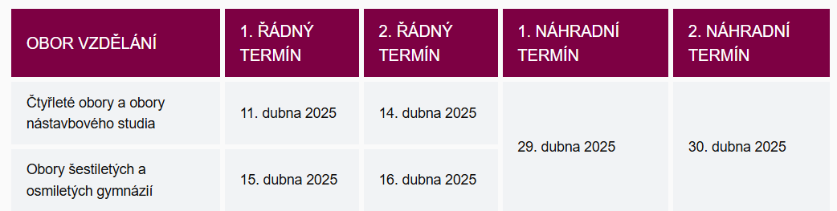
Termíny 1. kola JPZ
Školní a talentové přijímací zkoušky – škola stanoví minim. 2 termíny, uchazeč koná pouze jednou
Od 15. března do 23. dubna (alespoň jeden z termínů se musí konat mimo termíny JPZ) – náhradní od 24. dubna do 5. května 2025
Pokud se uchazeč pro vážné důvody nedostaví k JPZ a svoji neúčast písemně nejpozději do 3 pracovních dnů omluví, může konat zkoušku v náhradním termínu.

Slide 12
Podání omluvy
Pakliže se uchazeči nemohou v řádném termínu dostavit ke konání testů (např. z důvodu nemoci apod.), mohou se omluvit řediteli střední školy, kde měli konat JPZ. Pokud ředitel školy omluvu uzná, uchazeči mohou konat zkoušku v náhradním termínu.

Slide 13
Jednotná přijímací zkouška
Týká se oborů vzdělávání s maturitní zkouškou, gymnázia se sportovní přípravou
Netýká se oborů 82 Umění a užité umění (talentová zkouška), zkrácené studium
Může konat každý, kdo podal přihlášku alespoň do jednoho oboru s maturitní zkouškou
Uchazeč může konat 2 x, započítává se lepší výsledek
Písemný test z českého jazyka a literatury (60 minut) a z matematiky (70 minut)
Podíl hodnocení přijímací zkoušky na celkovém hodnocení – 60% (gymnázium se sportovní přípravou – 40%)
Ředitelé SŠ stanoví hranici úspěšnosti v JZ
  Pomůcky – pouze modrá či černě píšící propiska, u matematiky navíc obyčejná tužka a rýsovací potřeby.
  Zakázány slovníky, Pravidla českého pravopisu, tabulky a kalkulačka.

Slide 14
Školní část JPZ
body za vysvědčení (průměr z 8. třídy a pololetí 9. třídy)
test studijních předpokladů
test z anglického jazyka
test z náboženství
body za účast v olympiádách a odborných soutěžích
test fyzické zdatnosti (např. policejní školy)
test zručnosti (např. zubní laboranti)
test hudebních nebo komunikačních předpokladů (např. pedagogické obory)
15.03. – 23.04.2025 – období pro školní a talentové zkoušky
24.04. – 05.05.2025 – náhradní termín pro školní a talentové zkoušky

Slide 15
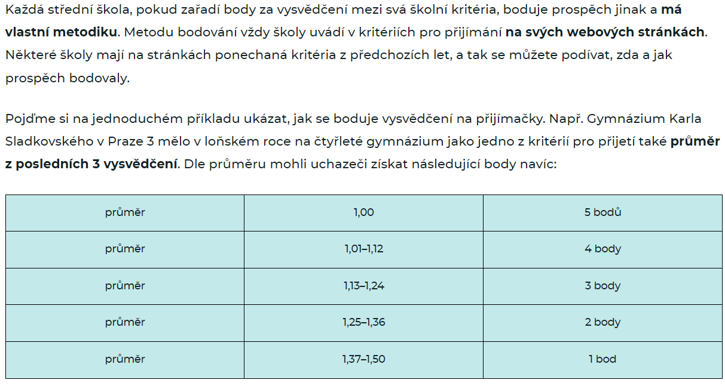

Slide 16
Výsledky přijímacího řízení
Umístí-li se uchazeč na místě opravňujícím k přijetí do více oborů vzdělávání, bude přijat do oboru umístěného na přednostnějším pořadí, do ostatních oborů nebude přijat
Rozhodnutí o přijetí nebo nepřijetí ke vzdělávání se oznamují zveřejněním seznamu uchazečů s hodnocením jednotlivých částí přijímacího řízení a označením přijat/nepřijat (nevyhotovuje se písemné rozhodnutí)
Výsledky 1. kola přijímacího řízení budou zveřejněny 15. května 2025

Slide 17
Vzdání se přijetí v 1. kole
Pokud je uchazeč přijat na střední školu, kam nechce nebo nemůže nastoupit, musí se vzdát přijetí na střední školu.
Vzdání se práva na přijetí musí být provedeno prokazatelně (ne přes DIPSY) a to do 21. 5. 2025
Vzdáním se přijetí ztrácíte celé 1. kolo a musíte se přihlásit do dalšího kola (nepřesunete se v 1. kole na další školu!).
Po vzdání se přijetí ve 2. kole přijímacího řízení a až potom může podat přihlášku do 3. a dalších kol (tzn. nedostane místo v méně prioritním oboru ve 2. kole). Tímto krokem se pouze uvolní místo v daném oboru, ale neposouvá se pořadí uchazečů. Uvolněné místo smí škola obsadit až v dalším kole.

Slide 18
2. kolo JPZ
Platí stejná pravidla jako v 1. kole (stejné množství přihlášek, až 5)
Písemná jednotná přijímací zkouška se nekoná
Přihlášku může podat pouze uchazeč, který nebyl přijat v 1. kole nebo se vzdal práva na přijetí
Do maturitních oborů vzdělávání bez talentové zkoušky se může přihlásit jen ten uchazeč, který konal v 1. kole jednotnou zkoušku
Kritéria zveřejní ředitel školy do 19. 5. 2025
Termín pro podání přihlášky od 20. do 26. května 2025
Zveřejnění výsledků 24. 6. 2025

Slide 19
3. kolo JPZ
Termín pro odevzdání přihlášek – až 7. den po vydání rozhodnutí ve 2. kole JPŘ
Počet přihlášek je neomezený
Přihlášky lez podávat jen na tiskopisu (1 tiskopis – 1 škola)
Výsledky JPZ se nemusí zohledňovat (pokud jsou součástí kritérií, tak ředitel SŠ určí náhradní hodnocení)
Rozhodnutí se vyhotovují v písemné formě
Přijatý uchazeč musí do 7 pracovních dnů ode dne oznámení (doručení) rozhodnutí potvrdit svůj úmysl vzdělávat se v daném oboru vzdělávání

Slide 20
Novinky
Talentové zkoušky nejsou v dřívějším termínu
Místo konání JPZ – jedna škola/dvě školy
Dva pokusy na JPZ (i pro 1 maturitní obor)
Přihlížení k výsledkům JPZ i ve druhém kole
Pozdější vyhlášení výsledků
Zrušení zápisových lístků
Zrušení odvolání
Vzdání se přijetí
Nevykonaná JPZ v 1. kole, nemůže si ve 2. kole podat na maturitní obor

Slide 21
Odvolání
Odvolat se (např. z důvodu chybného zadání, chybného hodnocení nebo narušení průběhu zkoušky) lze do 3 pracovních dnů od zveřejnění seznamu přijatých a nepřijatých, tj. do 20. 5. 2025.

Slide 22
Seznam škol
Ministerstvo práce a sociálních věcí - https://www.mpsv.cz/
Stránky ministerstva školství - http://www.msmt.cz/
www.atlasskolstvi.cz
http://www.infoabsolvent.cz
http://www.stredniskoly.cz
Domů - Průvodce kariérou (zkola.cz)
Národní soustava kvalifikací (narodnikvalifikace.cz)

Slide 23
Ukázky testů k přijímacím zkouškám
http://www.scio.cz
http://www.skolaonline.cz
http://www.zaskolou.cz
www.zkousky-nanecisto.cz
Tištěná verze – TESTY z matematiky pro žáky 9. tříd ZŠ 2023-2024. ISBN 978-80-7358-410-8; TESTY z českého jazyka pro žáky 9. tříd ZŠ 2023-2024. ISBN 978-80-7358-409-2
https://prijimacky.cermat.cz/menu/testova-zadani-k-procvicovani/testova-zadani-v-pdf

Slide 24
Video tutoriály
Nový algoritmus pro přijímací zkoušky
https://www.youtube.com/watch?v=CJ2Zv556_GI
Informace pro rodiče a žáky o elektronickém přihlašování na střední školy
https://www.youtube.com/watch?v=vRHfOhAKOYY&t=1s
Odkaz na stránky www.prihlaskynastredni.cz (3. video - „Jak na přihlášku v DiPSy“)
https://www.youtube.com/watch?v=Q4YjKGuO3T0

Slide 25
Testování pro žáky
MBTI test osobnosti zdarma, typy osobnosti, vztahy a kariéra (znas.se)
Na jakou práci se hodíš? Test osobnosti (emiero.cz)
Test osobnosti. MBTI (hys.cz)
Salmondo
Úvod | COMDI

Slide 26
Děkuji za pozornost ☺

